Slide 1
云数据库技术展望及底层实现分享
褚霸 2015/4/21
阿里云数据库ApsaraDB负责人

Slide 2
数据库格局
面向云+计算的数据库
云数据库背后
目 录
content

Slide 3
从上个世纪70年代开始，经历 50 年 的发展
截止今天已经有 近300 种 数据库
Notes:
http://wenku.baidu.com/link?url=2vQ4d4SoRVorLmbRLWlgyanScSDFLph_oTwHyUZJQJx_lYmBWJlpidjMQoBUDnEF4KBn4JQaJyGUdG6EBocKPf6E6ic9POqCD_XYp5H4K3m

Slide 4
20世纪70年代
21世纪20年代
导航型数据库
关系型数据库
分析型数据库
NOSQL数据库
网状模型数据库
1970 关系模型
R-OLAP 模型
JSON 模型
Key-Value + 分布式
1964年发布的IDS
Integrated Data Store
1976 E-R 模型
M-OLAP 模型
1979 Oracle
1980 Informix
1983 DB2
1987 MSSQL
1989 PostgreSQL
H-OLAP 模型
2009年 NOSQL
层次模型数据库
Oracle
Cassandra
1968发布的MIS
Management Information System
DB2
MongoDB
SAP HANA
Redis
GreenPlum
列存+内存存储
模型的变化 需求来自于应用的发展 和 人类对于速度要求；背后是硬件快速发展的支撑；
Notes:
http://blog.csdn.net/wind520/article/details/43068231 http://darkhouse.com.cn/blog/3
第1代：
GE于1964年发布的Integrated Data Store(IDS)，它是个网状数据库；
IBM于1968发布的Management Information System(MIS)，它是个层级数据库。值得注意的是，MIS至今仍然被广泛应用于银行和电信领域。
问题： 只能从一个维度去找数据； 效率极低； -- 文件夹 ， 数据访问路径要求在一开始就设计好； 如果需求有变化，应用数据库需要双重调整
第2代：
为了解决“对称搜索”：（排序依赖，索引依赖，访问路径依赖）， 关系型模型被提出；
1970年埃德加·科德于提出了“关系模型 ”，并发表论文 ；
1974年，由Boyce和Chamberlin提出SQL（结构化查询语言）
1976年，霍尼韦尔公司(Honeywell)开发了第一个商用关系数据库系统—Multics Relational Data Store
1976年，陈品山博士在1976年发表的论文： “The Entity-Relationship Model”，实体-关系数据模型（E-R模型）
第3代：
近10年的关系型数据积累； 智慧的人类想通过数据去发现问题和预测未来；
1、对数据综合分析是基础需求； 2、需要将散落在各处的数据集中处理；
所以就有了数据仓库以及OLAP分析型数据处理系统；
基于通用性和性能，当时建立了3种模型；
联机分析处理 (OLAP) 的概念最早是由关系数据库之父E.F.Codd于1993年提出；
--ROLAP 以关系数据库为核心,以关系型结构进行多维数据的表示和存储。
--MOLAP表示基于多维数据组织的OLAP实现（Multidimensional OLAP）。以多维数据组织方式为核心, 使用多维数组存储数据。多维数据在存储中将形成"立方块（Cube）"的结构,在MOLAP中对"立方块"的"旋转"、"切块"、"切片"是产生多维数据报表的主要技术。
--HOLAP表示基于混合数据组织的OLAP实现（Hybrid OLAP）。如低层是关系型的，高层是多维矩阵型的。这种方式具有更好的灵活性。

Slide 5
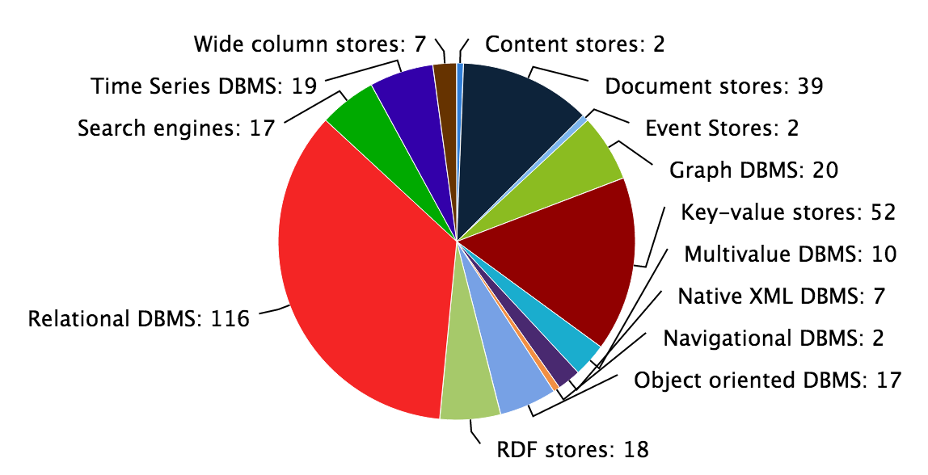
最新的格局
RDBMS
KV Store
DOC Store
Graph dbms
Time series db
Search engines
Notes:
http://wenku.baidu.com/link?url=2vQ4d4SoRVorLmbRLWlgyanScSDFLph_oTwHyUZJQJx_lYmBWJlpidjMQoBUDnEF4KBn4JQaJyGUdG6EBocKPf6E6ic9POqCD_XYp5H4K3m

Slide 6
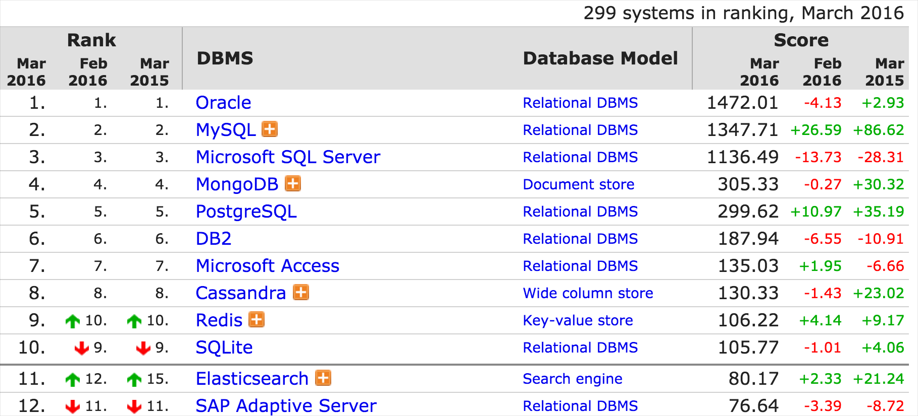
DB-Engines – 综合排名
Notes:
Oracle 虽然一直是第一句， 但在持续下降；
MongoDB，Redis 在上断的往上爬；

Slide 7
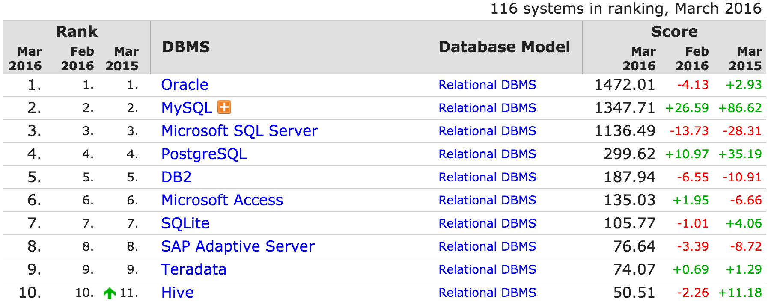
DB-Engines – 关系型DBMS
Notes:
http://db-engines.com/en/ranking
看到，商业数据库在不断下降，而开源数据库在不断的上升；
关系型数据库的位置，前4名中有两席是开源数据库；

Slide 8
流行数据库一览：
MS SQL Server
Informix
Sybase
MS Access
Extradata
DB2
Hana
MS Excel
47.4%
19%
17%
7%
Memcached
MySQL
PostgreSQL
ORACLE
Microsoft
IBM
SAP
Redis
MariaDB
EnterpriseDB
PerconaDB
GreenPlum
SQLite
DeepGreen
MongoDB
Bigtable
Spanner
Hbase
Aurora
SequoiaDB
Azure
Notes:
http://db-engines.com/en/ranking
分别是： 商业、开源、分布式的代表；

Slide 9
国产数据库一览：
达梦 DM7
人大金仓 KingBase
南大通用 Gbase
神州 OSCAR
山东瀚高 Higo
巨杉 SequoiaDB
阿里云数据库:
PetaData
OceanBase
ADS-实时分析
ODPS-大数据计算平台

Slide 10
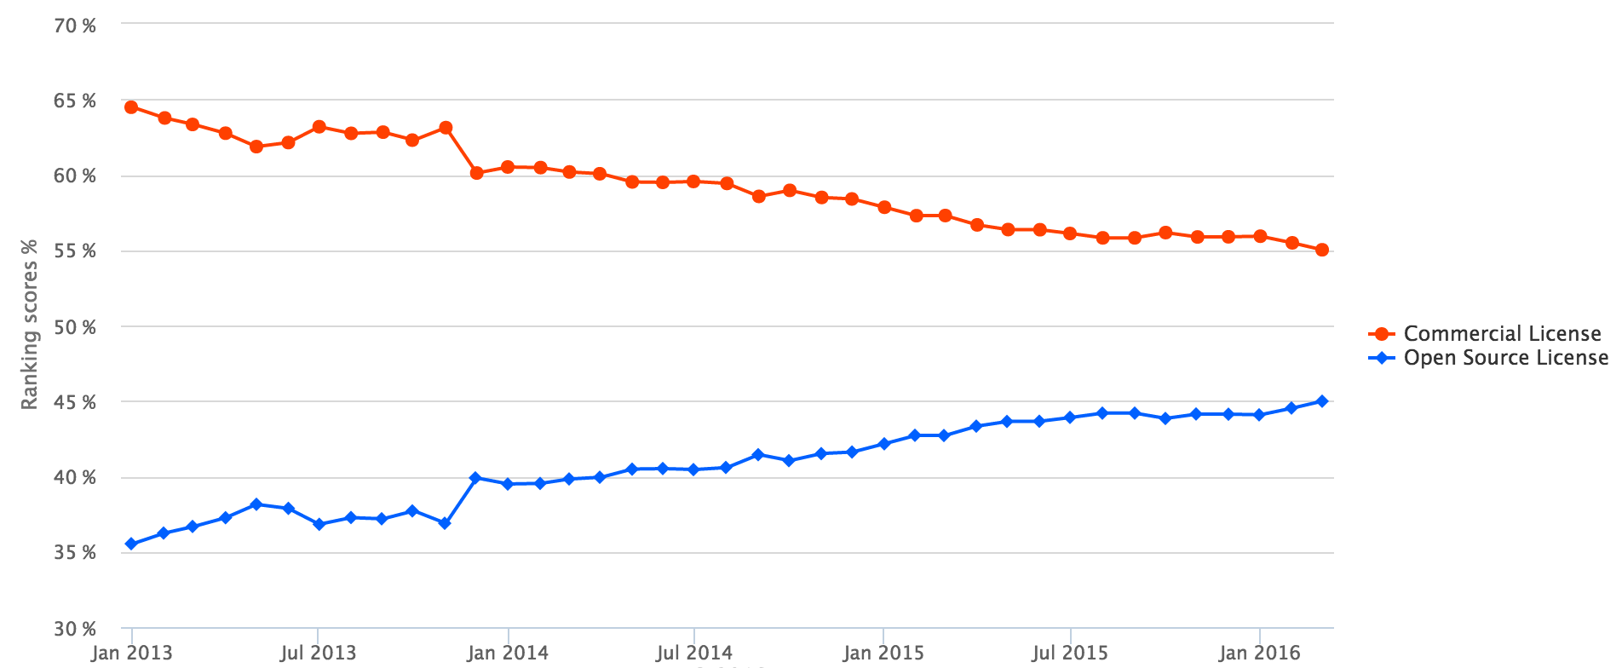
Popularity trend
Notes:
Number of mentions of the system on websites, measured as number of results in search engines queries. At the moment, we use Google and Bing for this measurement. In order to count only relevant results, we are searching for <system name> together with the term database, e.g. "Oracle" and "database".
General interest in the system. For this measurement, we use the frequency of searches in Google Trends.
Frequency of technical discussions about the system. We use the number of related questions and the number of interested users on the well-known IT-related Q&A sites Stack Overflow and DBA Stack Exchange.
Number of job offers, in which the system is mentioned. We use the number of offers on the leading job search engines Indeed and Simply Hired.
Number of profiles in professional networks, in which the system is mentioned. We use the internationally most popular professional network LinkedIn.
Relevance in social networks. We count the number of Twitter tweets, in which the system is mentioned.

Slide 11
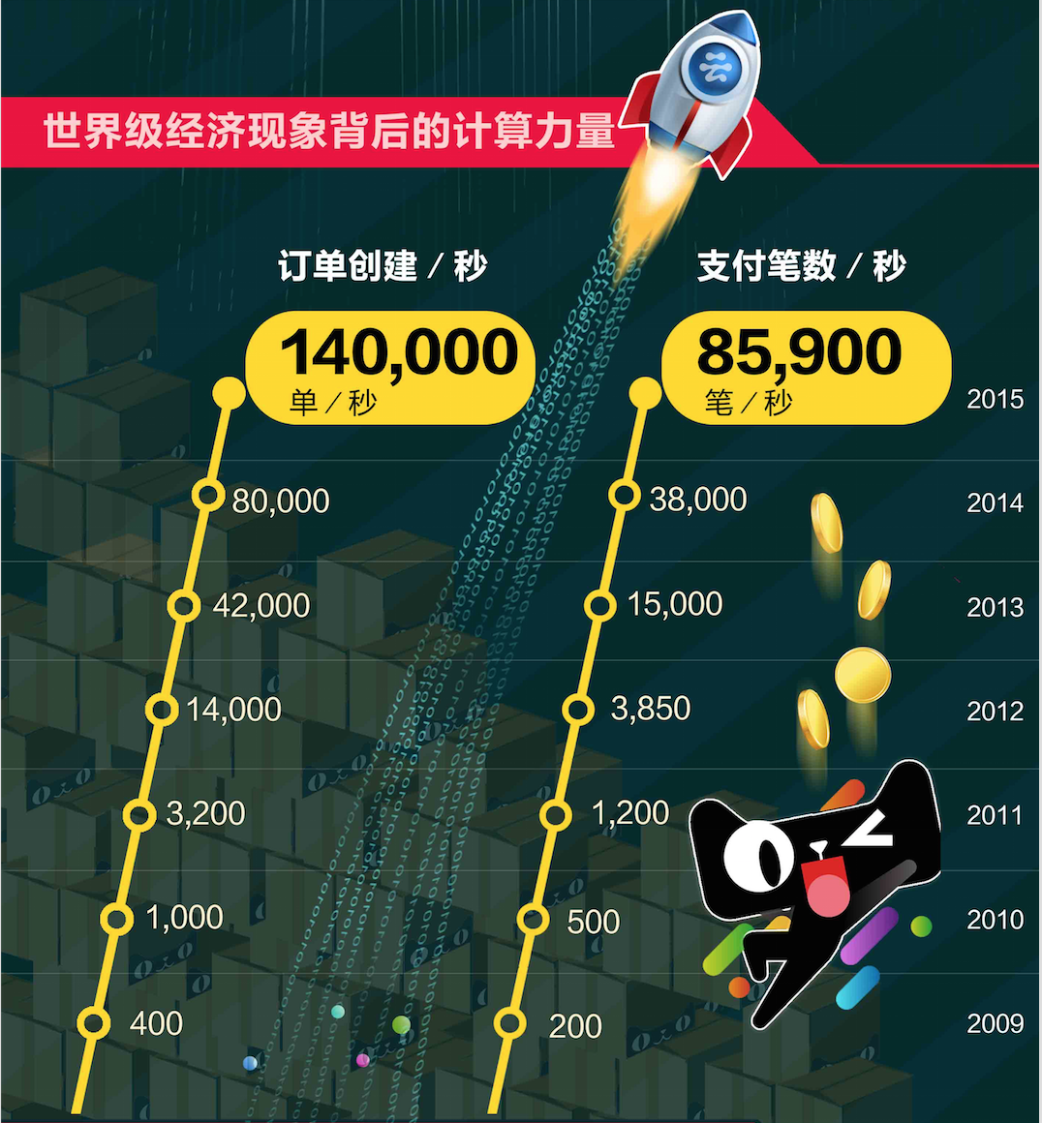
去IOE不是目的：
我们试图突破硬件的束缚，
寻找一种低成本 、快速交付、高并发的能力；
以支撑企业的快速发展；
Oracle -- Postgres -- MySQL
Notes:
去IOE之后的云计算产物 ， 似乎互联网的发展速度已经突破了摩尔定律；

Slide 12
黑马：
1996年 MySQL 1.0 发布；
1999年 MySQL AB 公司成立 ；
2008年 进入 SUN 时代，迅速在互联网应用发展；
2009年 进入Oracle 时代；
当前分支：
Oracle, Percona , MariaDB
特点 ：体积小、速度快、拥有成本低，而且开源 ；
相对于一个需要专业DBA才能管理的Oracle ; 开发人员特别的钟爱MySQL;
MySQL 在互联网的风口上抓住了一大批应用：网站、博客、论坛；
WEB 2.0 的标配数据库： Linux + MySQL + Apache + PHP
Notes:
MySQL关系型数据库于1998年1月发行第一个版本。它使用系统核心的多线程机制提供完全的多线程运行模式，并提供了面向C、C++、Eiffel、Java、Perl、PHP、Python及Tcl等编程语言的编程接口(API)，支持多种字段类型，并且提供了完整的操作符支持。
1999～2000年，MySQL AB公司在瑞典成立。Monty雇了几个人与Sleepycat合作，开发出了Berkeley DB引擎, 因为BDB支持事务处理，所以MySQL从此开始支持事务处理了。
2000年4月，MySQL对旧的存储引擎ISAM进行了整理，将其命名为MyISAM。2001年，Heikki Tuuri向MySQL提出建议，希望能集成他的存储引擎InnoDB，这个引擎同样支持事务处理，还支持行级锁。该引擎之后被证明是最为成功的MySQL事务存储引擎。
2003年12月，MySQL 5.0版本发布，提供了视图、存储过程等功能。
2008年1月，MySQL AB公司被Sun公司以10亿美金收购，MySQL数据库进入Sun时代。在Sun时代，Sun公司对其进行了大量的推广、优化、Bug修复等工作。
2008年11月，MySQL 5.1发布，它提供了分区、事件管理，以及基于行的复制和基于磁盘的NDB集群系统，同时修复了大量的Bug。
2009年4月，Oracle公司以74亿美元收购Sun公司，自此MySQL数据库进入Oracle时代，而其第三方的存储引擎InnoDB早在2005年就被Oracle公司收购。
2010年12月，MySQL 5.5发布，其主要新特性包括半同步的复制及对SIGNAL/RESIGNAL的异常处理功能的支持，最重要的是InnoDB存储引擎终于变为当前MySQL的默认存储引擎。MySQL 5.5不是时隔两年后的一次简单的版本更新，而是加强了MySQL各个方面在企业级的特性。Oracle公司同时也承诺MySQL 5.5和未来版本仍是采用GPL授权的开源产品；
CPU：SUN有SPARC, IBM有POWER ， OS：IBM有AIX操作系统，SUN 有solaris,
数据库，IBM有DB2 ； 但SUN 没有成熟的数据库；
Sun 拥有 JAVA 开发语言，在互联网史前，芯片，操作系统，数据库，开发语言（平台、框架）整体解决方案全齐；

Slide 13
不管你是否在意，云+计算真的来了
新商业模式、新标准、新数据、新业务
Notes:
互联网让人连接在一起，让信息通达，从而让人类发现世界之大；
这背后让大家觉得自己都有机会去创新、去创业；
而云平台赋于中小企业一种新的能力；

Slide 14
新的商业模式
买计算机 → 买计算服务
计费模式的进化，带来更低的试错成本；
软件硬件一起交付；随时升级与降级；
按小时、按天、按月、按年计费；
交付效率的提升，是生产力提升的直接表现；
分钟级别的交付能力；
全自动化部署、监控、高可用，整套交付；
Notes:
云，是互联网和大规模自动化运维的结晶；产能过剩的发展结果；
云，同时也可以让所有中小企业快速提升自己的IT能力； 任何企业在1天内拥有大型企业的IT架构；
在数据库上展现：
硬件软件一起交付；
软件以服务订阅方式交付；
底层的数据库运维和硬件运维慢慢对用户透明;
多租户数据库模式支持SAAS软件构建更灵活；
Oracle 同时也出以天为单元计量的License Model;

Slide 15
云数据库一览：
 | Aliyun | AWS | Azure
Cache | Memcached | ElastiCache
OLTP | MySQL | MySQL+MariaDB
 | MSSQL | MSSQL | Azure SQL
 | PG | PG
 | PPAS | -
 | - | Oracle | Oracle
 | PetaData,OceanBase | Aurora
DOCUMENT Store | MongoDB | SimpleDB
KV Store | OTS，REDIS | DynamoDB
OLAP BIG Data | ADS | -
 | ODPS | Redshift | HDInsight Hadoop
Notes:
如果是新应用，我们毫不犹豫地选择：开源数据库；

Slide 16
新标准
安全的数据库
交付速度
高可靠的
运维方便
扩展性
VPC、防SQL注入、数据文件加密、访问审计；
分钟级交付，秒级全方位监控；
RPO = 0 , RTO < 30 s ; 同城容灾，异地灾备；
自动数据备份（2-5年），数据一键恢复；
可扩展的数据解决方案 >>
Notes:
如果是新应用，我们毫不犹豫地选择：开源数据库；

Slide 17
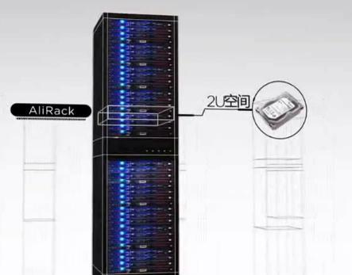
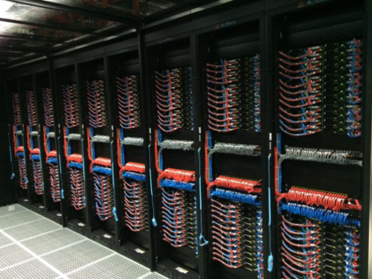
超越x86：
PowerPC/ARM
Aliflash
AliRack

Slide 18
超越X86：
Readonly
Readonly
32Core
256G 内存
2TB SSD
64Core
512G 内存
10TB SSD
64Core
512G 内存
10TB SSD
Readonly
Readonly
SQL兼容性优先的读写扩展能力
Notes:
在我们还未能突破CAP，造出一个又能水平扩展又保证SQL完全兼容的数据库时， 我们可以选择局部突破，并节省企业1-2年的时间窗口；

Slide 19
100TB
超越X86：
Readonly
SQL Parser
SQL Executer
Readonly
Read
Write
Readable
Readonly
Readable
Full Transaction
Readable
Readonly
Readable
数据不一致的修复成本高；
Binlog复制效率低；
可用性较低；
Storage
基于Redo的日志复制，效率高，数据一致 ；
基于分布式存储，数据量可达到100TB ，重建速度快；
一个数据源配置，自动读写分离；
保证SQL完整性不被破坏，提高读性能5倍以上；写性能1倍以上；
缺点： 不能完全横向扩展；
SQL兼容性优先的读写扩展能力
Notes:
基于Redo的日志复制，效率高，数据一致 ；
基于分布式存储，数据量可达到100TB ，重建速度快；
一个数据源配置，自动读写分离；
保证SQL完整性不被破坏，提高读性能5倍以上；写性能1倍以上；
缺点： 不能完全横向扩展；

Slide 20
新数据
当云变成基础资源，
又一次让人类思想得到突破；
智能物联
Notes:
物联网，智能设备；以人为中心的设备集合，

Slide 21
以为“人”中心的数据：
心跳
冰箱
血压
电灯
电视
电炉
情绪
手表
监控
空调
电脑
家电
空调
人
收藏
关系
手机
汽车
交易
位置
雷达
浏览
雷达
雷达
支付
视频
位置
照片
温度
雷达
雷达
Notes:
人与设备主体本身的属性和状态；
人与世界接触后自衍生的信息，如交流（文字 ，录音，录像），照片等；

Slide 22
当数据挖掘比例 5% -> 80%
1个人的个人资料 ： 100KB
1个人的DNA信息： 3GB
1个人有10个附加主体；
1主体每10秒产生数据100B；
1人1天产生数据 8，640 KB；
1个地球70亿人口产生数据： 60.48 PB；
Notes:
据估计，到2020年，全球总数据量将超过40ZB。
1ZB到底有多大呢？如果将这些数据用标准的光盘来存贮，大约可以堆成5堆光盘，每一堆都可以从地球伸到月球。

Slide 23
面向云+计算的数据库技术
连接：嵌入式、加密传输
存储：高并发、高压缩比的分布式存储和轻计算

Slide 24
云端连接
容灾
SD-1
安全访问
存 取
SD-2
SD-3
10-20倍压缩率
Sharding-1
1
1
1
嵌入式
1
1
1
Sharding-2
Sharding-3
压缩、加密传输
0
0
0
分布式存储
0
0
0
搜索
轻计算：
聚合
嵌入式
Notes:
http://www.eepw.com.cn/article/201603/288085.htm

Slide 25
轻计算
用户业务
SQL网关
关系数据库
NOSQL数据库
云数据
大计算
事件触发
物化视图
索引
OLAP
Notes:
http://www.eepw.com.cn/article/201603/288085.htm

Slide 26
分布式+计算：
PetaData
面向轻事务重存储和计算的场景，如历史数据，物联网等。
SQL Paser、优化器
执行器
PB级存储能力
10倍压缩能力
Distruted Transactions
AP-C’
R-OLAP
20表*亿级数据计算引擎
多节点事务一致性
OLTP+OLAP 有机整合
1份数据，2种计算
Sharding-1
S1-Copy 2
S1-Copy3
S2-copy2
Sharding-2
S2-copy3
Notes:
http://www.eepw.com.cn/article/201603/288085.htm

Slide 27
新业务
超远距离全球业务部署；
300公里的数据容灾；
面向互联网的运营能力提升；

Slide 28
中国-华北
全球连通
美国-数据库
数据容灾
>300KM
中美业务数据同步
>500KM
中国-华东 数据库
混合云
In house
Notes:
http://www.eepw.com.cn/article/201603/288085.htm

Slide 29
云数据背后支撑体系
Notes:
互联网让人连接在一起，让信息通达，从而让人类发现世界之大；
这背后让大家觉得自己都有机会去创新、去创业；
而云平台赋于中小企业一种新的能力；

Slide 30
人工智能辅助决策
SLA量化服务质量，用户快乐指数
故障发现，推送到责任人
快速诊断用户提交的工单
给用户画像，推测用户行为
用户需要主动运维服务
当运维对象成千上万时…

Slide 31
工作流代替人肉运维操作
安装部署
数据调度和平衡
日常维护 ……
新生产力
以人为本，回归业务创新
低成本，低风险，零门槛

Slide 32
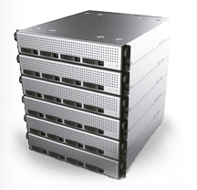
用规模效应削峰填谷
成本压缩
资源打散
日常压缩主机，降低成本
关键时机打散实例，均衡负载

Slide 33
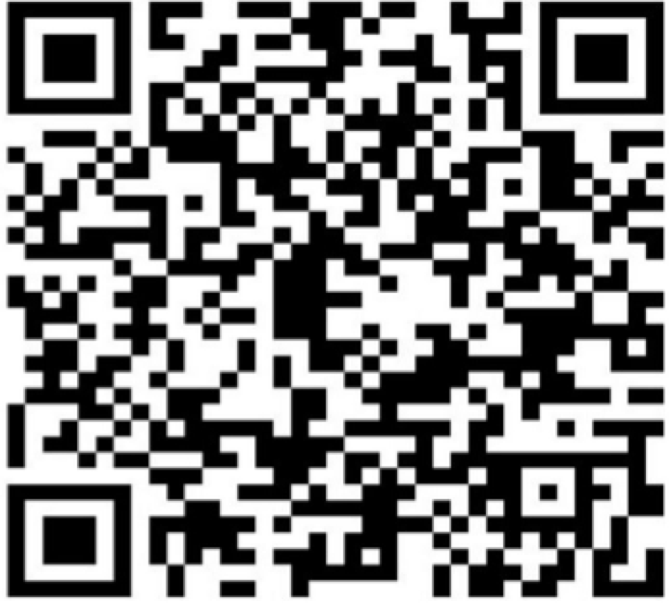
ApsaraDB 让数据存取更安全、方便、高效！
yunqi.aliyun.com 云栖技术社区

